Slide 1
INVESTIGACIÓN DE INCIDENTES / ACCIDENTES CON LA METODOLOGÍA APOLLO Análisis Causa Raíz®
Presentado por:
Ing. Ind. Santiago Sotuyo Blanco, CMRP, CRL, AMP-S
Gerente Ingeniería – Latino América
Instructor Certificado Apollo Análisis Causa Raíz®
ARMS RELIABILITY

Slide 2
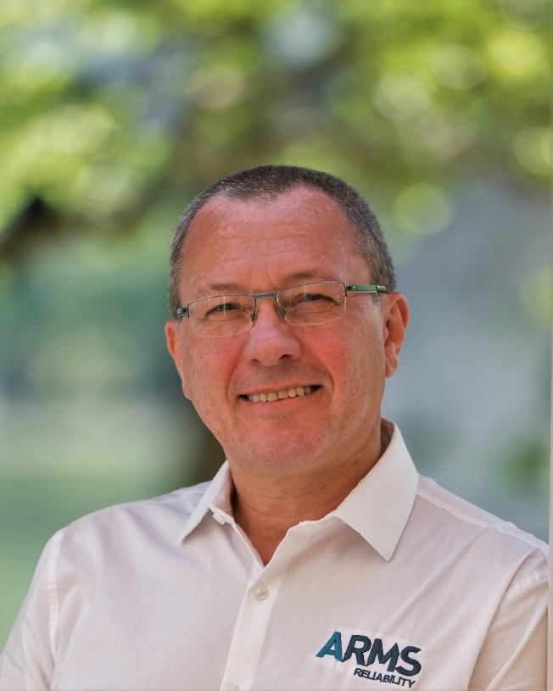
PRESENTACIÓN - ING. IND. SANTIAGO SOTUYO BLANCO, CMRP, CRL, AMP-S
Santiago Sotuyo Blanco
Gerente Ingeniería – Latino América, ARMS RELIABILITY
Supervisa el desarrollo de proyectos de ARMS Reliability en Latino América, los cuales se centran en ayudar a sus clientes a ser seguros y exitosos, al hacer realidad la confiabilidad.
Es líder en Latino América en la difusión de la Gestión de Estrategias de Activos, un proceso habilitado por personas, tecnología y datos para mantener un enfoque basado en la confiabilidad para mejorar el rendimiento de los activos.
Es Ingeniero Industrial Mecánico (Uruguay).
Es Profesional Certificado CMRP, CRL y AMP-S.
Es Instructor Certificado de Apollo Análisis Causa Raíz ®.
Especializado en Ingeniería de Mantenimiento (Suecia) e Ingeniería de Confiabilidad (Inglaterra).

Slide 3
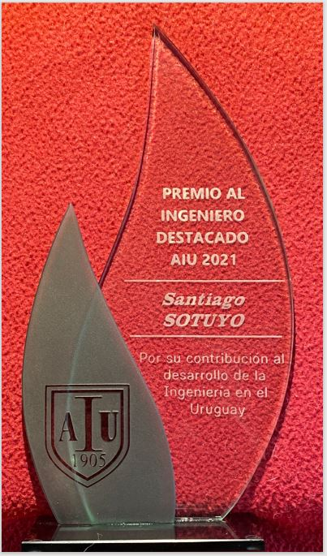
PRESENTACIÓN - ING. IND. SANTIAGO SOTUYO BLANCO, CMRP, CRL, AMP-S
Reconcimientos y Premios:
“Ingeniero Destacado 2021”, por la AIU – Asociación de Ingenieros del Uruguay. Diciembre 2021.
“WFEO Distinguished Fellow”, por la WFEO/FMOI – Federación Mundial de Organizaciones de Ingeniería. Marzo 2022.
Reconocimientos a sus 37+ años de experiencia laboral y 33+ años como profesional de la ingeniería a nivel internacional.
“Homenaje”, por el COPIMAN, AMGA y CMC-Latam México. Setiembre 2022.
Reconocimiento a su Contribución al Mundo del Mantenimiento.

Slide 4
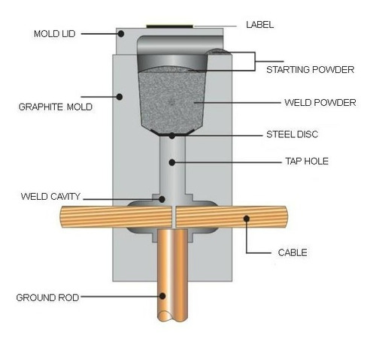
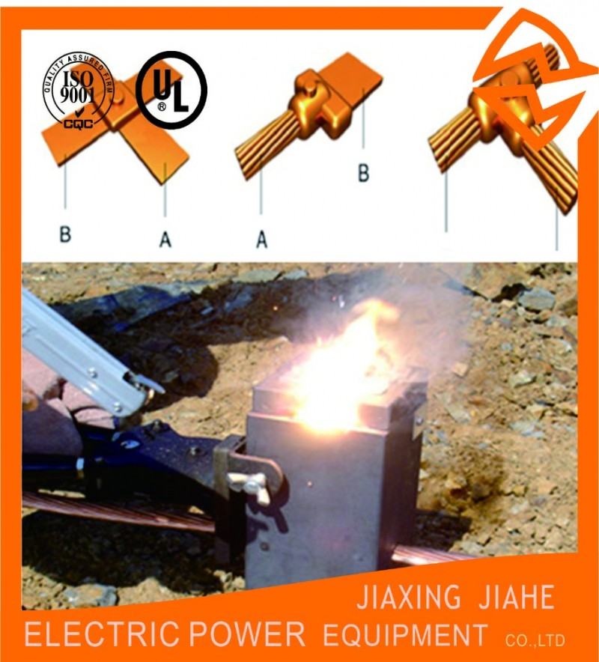
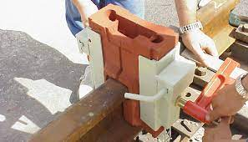
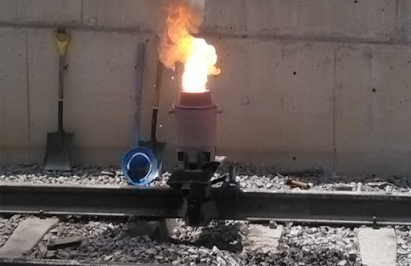
Ejemplos de contexto
Soldadura Exotérmica en Redes de Puesta Tierra:
https://www.youtube.com/watch?v=mZdDnf-zcA0
Soldadura Exotérmica en Vías de Trenes:
https://www.youtube.com/watch?v=aWt24UGkoa4

Slide 5
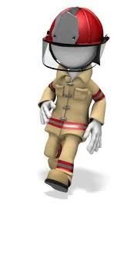
ENTRANDO EN LA ESCENA DEL INCIDENTE / ACCIDENTE
Al entrar a la Escena del Incidente / Accidente hay prioridades:
Brigada de Emergencia
Equipo Médico
Equipo de Investigación

Slide 6
PROCESO DE INVESTIGACIÓN DE INCIDENTES / Accidentes
El Proceso de Investigación de Incidentes incluye:
Asegurar la Escena del Incidente
Seleccionar Equipo de Investigación
Planificar la Investigación
Recopilar los Hechos Respaldados por Evidencia
Evidencias Físicas
Entrevistas a Testigos
Desarrollar una Línea de Tiempo del Incidente
Notes:
Slide of the 4 course Modules. Walk through these

Slide 7
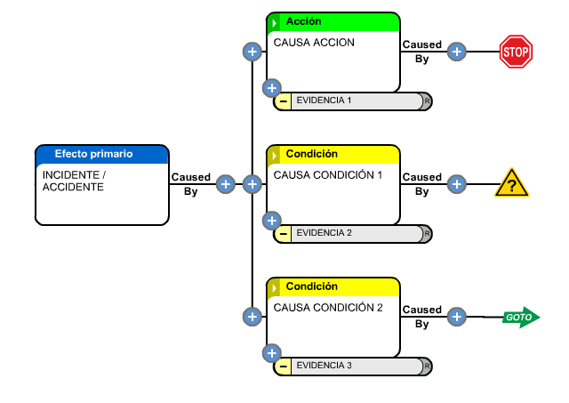
PROCESO DE ANÁLISIS CAUSA RAÍZ
El Proceso de Análisis Causa Raíz incluye:
Definir el Problema / Incidente
Desarrollar el Gráfico de Causa - Efecto
Incorporar las Evidencias
Identificar Soluciones Efectivas
Implementar y Monitorear los Resultados
Notes:
Slide of the 4 course Modules. Walk through these

Slide 8
Incidente vs Accidente - DEFINICIONES
Incidente
Evento no planificado que podría resultar en lesiones o enfermedades, o que resulta en daños a la propiedad o vale la pena registrar
Accidente
Evento no planificado que resulta en lesiones personales o daños a la propiedad. Siempre involuntario
Todo Accidente es indicación de deficiencia en el Sistema de Gestión de Seguridad y Salud Ocupacional (SYSO)
Cuasi-Accidente
Evento no planificado que no resulta en una lesión o daño. Es importante registrarlo e investigarlo para identificar las debilidades en el Sistema que podrían provocar lesiones o daños.
Notes:
By OSHA making a distinction between an Accident vs. an Incident, this slide demonstrates that OSHA still accepts the premise that bad things sometimes just happen i.e. an “Accident”

Slide 9
Enfoque Predominante En Estos Días
No hay resultados buenos o malos por “Casualidad”
Los eventos ocurren por “Causalidad”
No hay tal cosa como un “Accidente"
TODOS los incidentes negativos son Evitables
Todos los empleados son responsables de la prevención de incidentes
Al investigar incidentes, se debe ir más allá del error humano
Identificar deficiencias en los sistemas de gestión para mejorar
Reducir las vulnerabilidades del sistema a los errores humanos
ACCIDENTE
Notes:
But Business Prevailing View These Days is that there is no such thing as an “Accident.” ALL INCIDENTS are preventable. All employees are responsible for prevention. When investigation, go beyond human error.

Slide 10
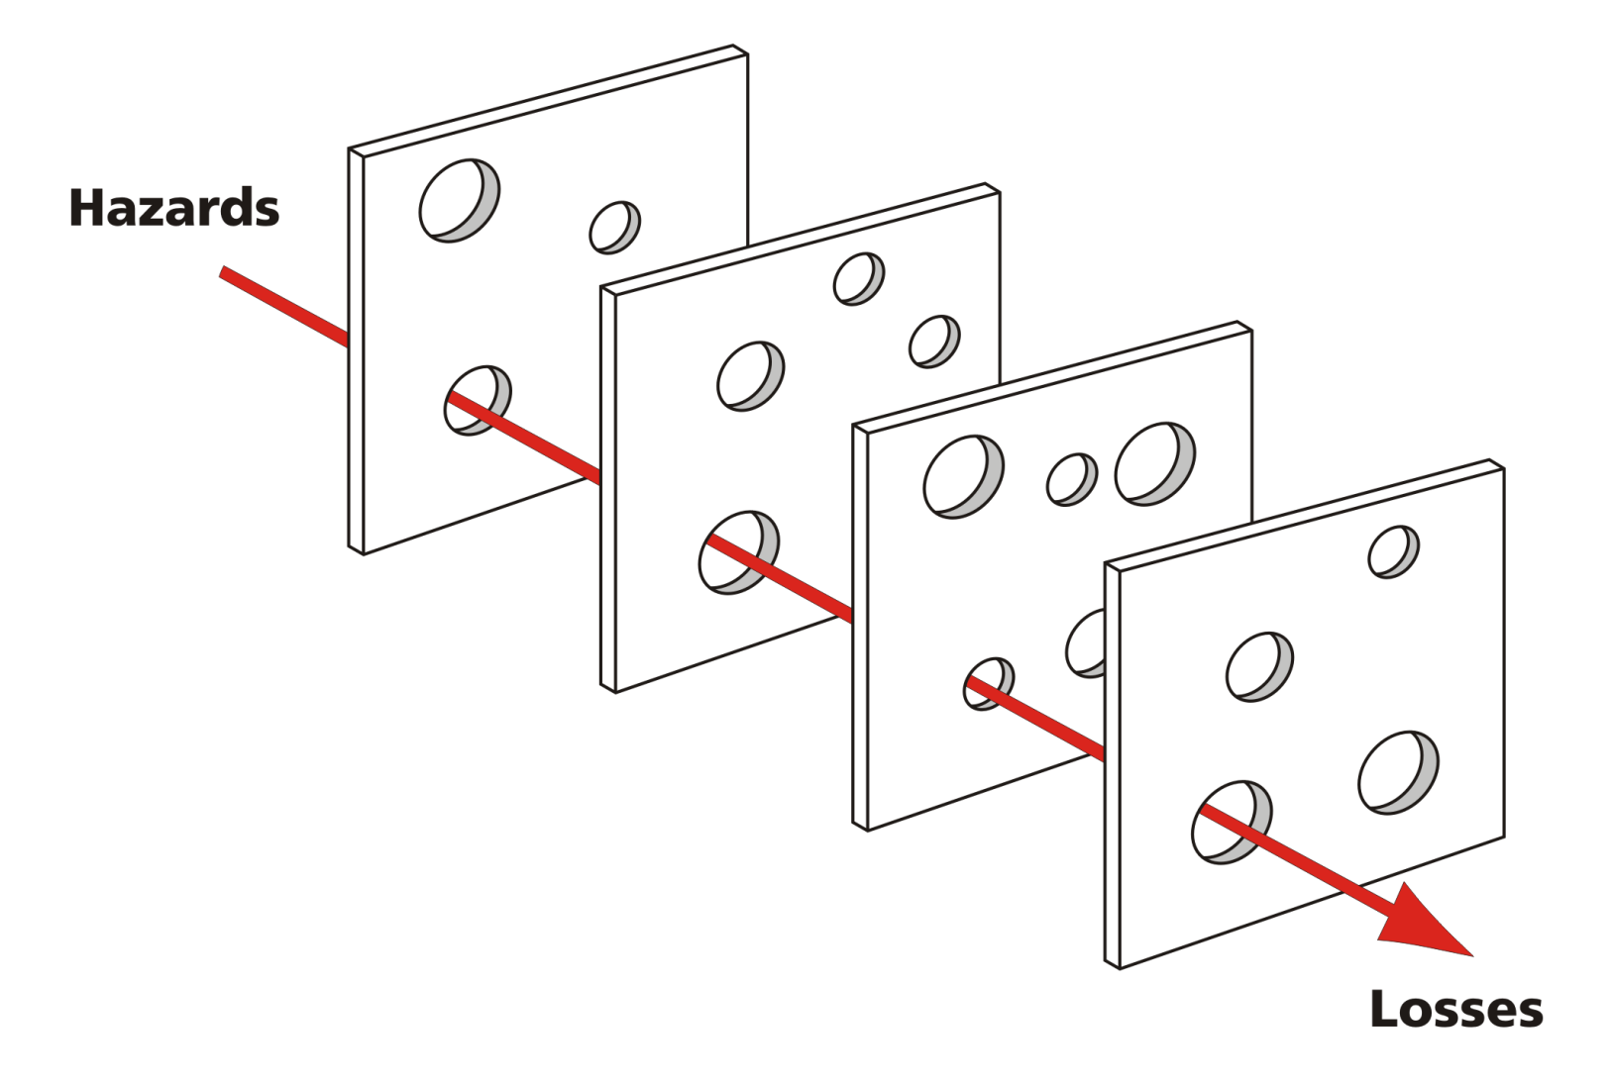
I¿Cómo Ocurren los Incidentes?
(*) Profesor James Reasons, Modelo de Falla del Queso Suizo
Condiciones
Peligros
Capas de Defensa:
Cuando las acciones y las condiciones de falla se alinean,
Fallas catastróficas pueden ocurrir!
Acciones
Pérdidas
Notes:
ASK have most people seen this model?
The cheese represents conditions. They exist over time.
The arrow represents an action(s) that happen that sets the steps in motion that result in the incident.
We tend to focus on the action because they are easily seen, but the best preventative measure is to identify and eliminate the condition because controlling actions usually requires controlling human behaviour which is unreliable.
Eliminate/change the conditions (i.e. plug the holes in the cheese) and the actions will not result in the same outcome.

Slide 11
Por Qué Se Repiten Los Incidentes – DEFICIENCIAS ORGANIZACIONALES
Falta de respuesta de la organización
Cuestiones planteadas, no atendidas
Cultura de respuesta reactiva
Ignorar cuasi-accidentes
Centrarse en incidentes después que ocurren
Detenerse en el error humano
Acciones correctivas y preventivas enfocadas en comportamientos y no en condiciones
Mala investigación de incidentes y mala gestión de RCA
Inadecuada capacitación del personal
Insuficiente apoyo al personal, mala selección y alta rotación
Notes:
**
The Trainee manual has a blank worksheet here and trainees add their organizational and people's reasons why incidents repeat. After about 5 minutes I ask for reasons (first the organization) from the trainees and list them on the white board as they are offered up. Then, same thing for People’s Behaviors

Slide 12
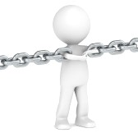
Por Qué Se Repiten Los Incidentes – COMPORTAMIENTO HUMANO
Apresurar el trabajo para cumplir con fecha límite percibida
Trabajar con suposiciones en lugar de hechos
No seguir los procedimientos
Complacencia
Exceso de confianza
Tomar atajos
Actos de los empleados pueden ser un problema, pero no El Problema
No culpar a los empleados por los problemas creados por el Sistema
El Comportamiento es un Resultado del Sistema.
CULPAR
Notes:
**
The Trainee manual has a blank worksheet here and trainees add their organizational and people's reasons why incidents repeat. After about 5 minutes I ask for reasons (first the organization) from the trainees and list them on the white board as they are offered up. Then, same thing for People’s Behaviors

Slide 13
INVESTIGACIÓN DE INCIDENTES / Accidentes - OBJETIVOS
Los objetivos principales de una investigación de incidentes / accidentes son:
Identificar las causas raíces del incidente / accidente
Evitar que el incidente / accidente vuelva a ocurrir
Las investigaciones e informes de incidentes / accidentes ayudan a identificar estas deficiencias
El proceso de investigación es "búsqueda de hechos“ , no "búsqueda de errores“
No culpar
Al entrevistar a testigos, haga preguntas abiertas, escuche atentamente y sea cortés

Slide 14
INVESTIGACIÓN DE INCIDENTES / Accidentes - INFORMES
Los Informes deben realizarse y redactarse de acuerdo con los procedimientos documentados establecidos en su organización:
Informe Inicial de Incidente / Accidente
Informe Médico
Informe Final de Investigación
Registros de historial de incidentes / accidentes:
Otra forma de descubrir posibles riesgos laborales
Ayuda a identificar tendencias pasadas
Permite establecer intervenciones focalizadas que eviten que ocurrencias similares.
También conocido como informes de pérdidas / acciones

Slide 15
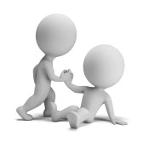
INVESTIGACIÓN DE INCIDENTES / Accidentes - PROCEDIMIENTO
Existe un procedimiento documentado cuando:
Los empleados pueden Informar todo incidente / accidente o cuasi-accidente
Los procedimientos incluyen instrucciones para Atender la acción ante emergencias y el tratamiento médico de los empleados en todos los turnos
Los empleados están Capacitados para reportar incidentes / accidentes de inmediato a su supervisor inmediato
El proceso de investigación incluyen un Equipo de Investigación de empleados /externos para garantizar que se identifique las causas raíces del incidente / accidente

Slide 16
Modelo de Relación de Incidentes - Teoría de Heinrich (*)
1
29
300
3000
Cuasi-Accidentes
Actos, Comportamientos o Condiciones Inseguras
Incidente Grave con Tiempo Perdido o Fatalidad
Lesiones Leves
(*) Herbert William Heinrich (1886-1962)

Slide 17
La Resolución de Problemas Parece Directa y Sencilla
Solución
Problema
Relación Problema Solución
En toda empresa humana, nuestro éxito depende directamente de nuestra capacidad para resolver problemas. - Dean Gano
Por desgracia,
sólo un 20% de la población general y
sólo el 30% de los trabajadores de la industria,
pueden ser contados para proporcionar soluciones eficaces a los problemas diarios.

Slide 18
Dos Tipos de Problemas
La forma en que tradicionalmente aprendemos es una de las razones por las cuales la mayoría de nosotros somos pobres solucionadores de problemas
Problemas Basados en Reglas:
Matemáticas
Lenguaje
Procedimientos
Problemas Basado en Eventos:
¿Cómo conseguir trabajo?
¿Cómo prevenir accidentes?
¿Cómo nos ganamos la vida?

Slide 19
Solución de Problemas Hoy
Se Ignora la Definición del Problema
Orientado a la Solución
Creer que el Problema es Obvio
Se Llenan Formularios
El Problema está Resuelto cuando Nosotros:
Marcamos las Casillas
Rellenamos los Espacios en Blanco
Categorizamos
Se Cuentan Historias
Secuencia de Eventos
Enfocado en las Acciones
Pensamiento Categórico

Slide 20
Causas de una Solución Ineficaz de Problemas
Definición del Problema Incompleta
Categorización - No Análisis Causal
Falta de Actitud Cuestionadora
La Necesidad de Colocar o Desviar la Culpa
Falta de Participación de los Interesados
Fuerte Sesgo con Experiencias Pasadas
Cultura de Contar Historias
Principio de Causa y Efecto No Comprendido
Estrategias Duales
Respuesta Emocional
Creencia en una Realidad Única

Slide 21
Solución Efectiva de Problemas
Relaciones
Causa & Efecto
Problema
Solución
Proceso de
Solución Efectiva de Problemas

Slide 22
Solución Efectiva de Problemas
EL MÉTODO APOLLO ANÁLISIS CAUSA RAÍZ
Un Método Simple
Todos Pueden Usarlo
Para Cualquier Tipo de Problema
No Requiere Formularios o Checklists
Minimiza el Contar Historias
Crea una Realidad Común
Promueve una Actitud Cuestionadora
Encuentra Soluciones Creativas

Slide 23
Cuatro Pasos para la Solución Efectiva de Problemas:
EL MÉTODO APOLLO ANÁLISIS CAUSA RAÍZ
Definir el Problema
Crear el Gráfico Causa y Efecto
Identificar Soluciones Efectivas
Implementar las Mejores Soluciones

Slide 24
1. Definir El Problema
Qué – el efecto o consecuencia mayor
Cuándo – el tiempo real y relativo
Dónde – la ubicación real y relativa
Importancia – el valor real y potencial
Nunca Quién ni Porqué en la Definición del Problema!
EFECTO PRIMARIO

Slide 25
2. Identificar Las Causas
Crear el Gráficos de Causa y Efecto usando
Notas Autoadhesivas
Software para Graficar la Realidad
Comenzar con el Efecto Primario
Seguir Preguntando Porqué?
Conectar Usando “Causado Por”
Buscar Causas en Acciones y Condiciones
Soportar Causas con Evidencias

Slide 26
2. Concepto del Gráfico de Causa y Efecto
Para Cada
EP
Preguntamos
¿Porqué?
…y Condiciones
CONDICIÓN
CAUSA
Pare
Causado Por
Evidencia
EFECTO PRIMARIO
Buscamos Causas
En Acciones...
Conectamos
Las Causas
Con
“Causado Por”
ACCIÓN
CAUSA
?
Soportamos Causas
Con Evidencias
O Usamos “?”
Evidencia

Slide 27
3. Soluciones Creativas
Creado el Gráfico Causa y Efecto:
Desafiar las Causas
Ofrecer Soluciones
Verificar las Soluciones Contra los Criterios
Elegir las Mejores Soluciones

Slide 28
4. Implementar las Soluciones
Criterios de las Mejores Soluciones:
Prevenir la Recurrencia
Alcanzar las Metas y Objetivos
Estar Dentro de mi Área de Control
No Crear Problemas, Costos o Riesgos Mayores

Slide 29
CASO DE FATALIDAD
El 10 de Febrero de 2020, a las 3:00 pm, durante el proceso de demolición del depósito de motores eléctricos en la fábrica de pasta, de una planta de fundición y refinado de aluminio, experimentamos un evento significativo de Fatalidad por Quemaduras Severas e Inhalación de Humos Tóxicos, cuando un soldador estaba cortando la estructura del techo del deposito (6 m de altura) con llama abierta de Oxi-Gas, sobre un Elevador de Pluma Telescópica (3 m de altura).
Bajo la estructura del andamio se encontraba una caja que creían solo contenía restos de piezas metálicas, pero que en realidad contenía dos tarros de 30 kg cada uno de polvo de Al-Cu de soldadura exotérmica (total 60 kg).
El depósito estaba vacío excepto por la mencionada caja, la que no había sido ni retirada ni cubierta con tapa o lona de protección.
Las chispas del corte de Oxi-Gas caían sobre la caja, y provocaron la ignición del polvo de Al-Cu de soldadura exotérmica. Las llamas alcanzaron los 6 m de altura. Y se estima que al temperatura alcanzo mas de 2000 °C.
El trabajador estuvo expuesto al fuego breves instantes pero debió soportar el humo 15 minutos hasta ser rescatado del lugar del incidente.

Slide 30
Definición del Problema
Qué:
Cuándo:
Dónde:
Importancia
Seguridad:
Ambiental:
Pérdidas:
Costos:
Total:
Frecuencia:

Slide 31
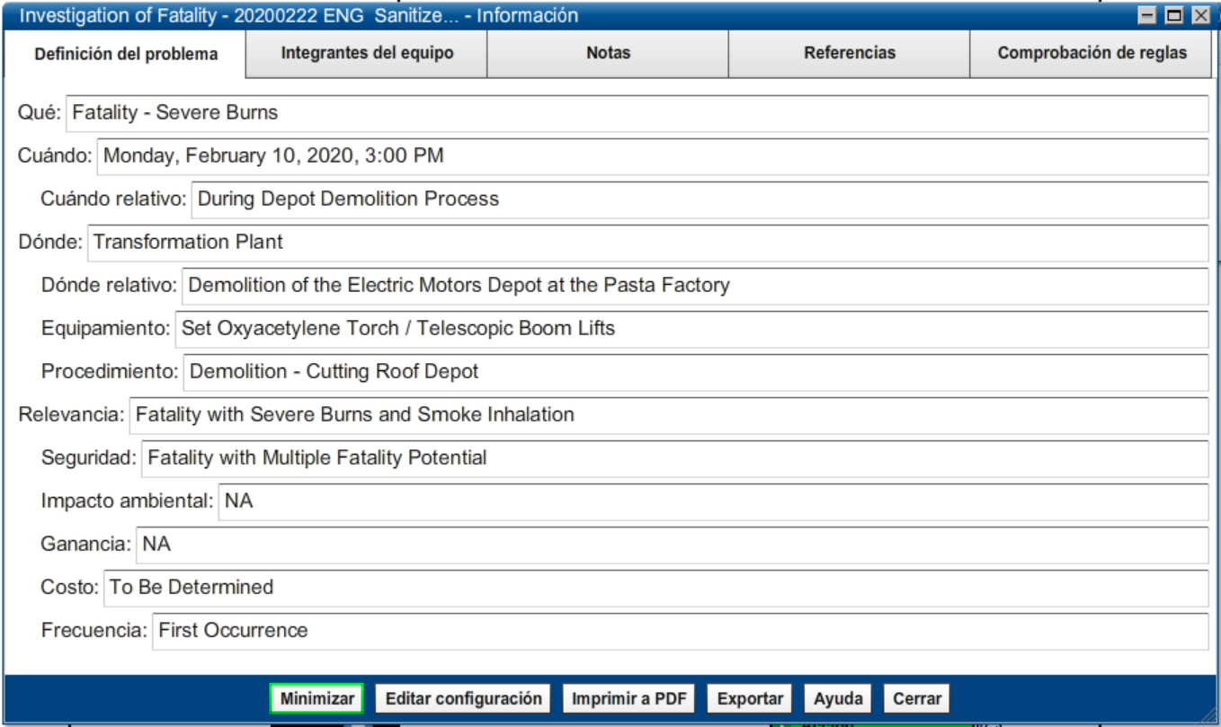
Definición de problema – caso de fatalidad

Slide 32
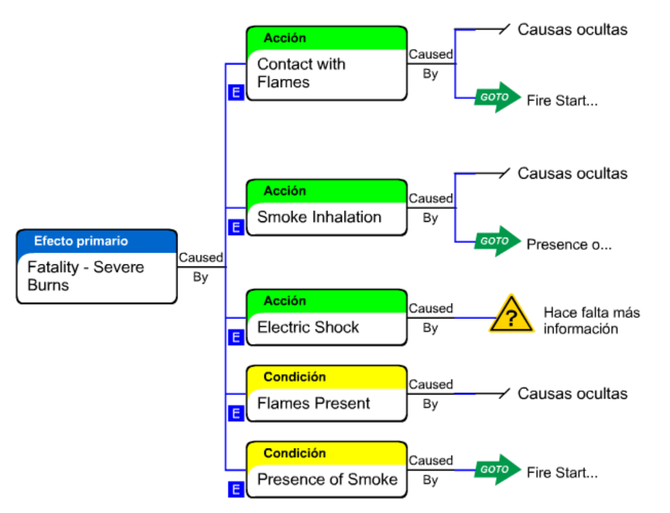
Gráfico de Causa y Efecto

Slide 33
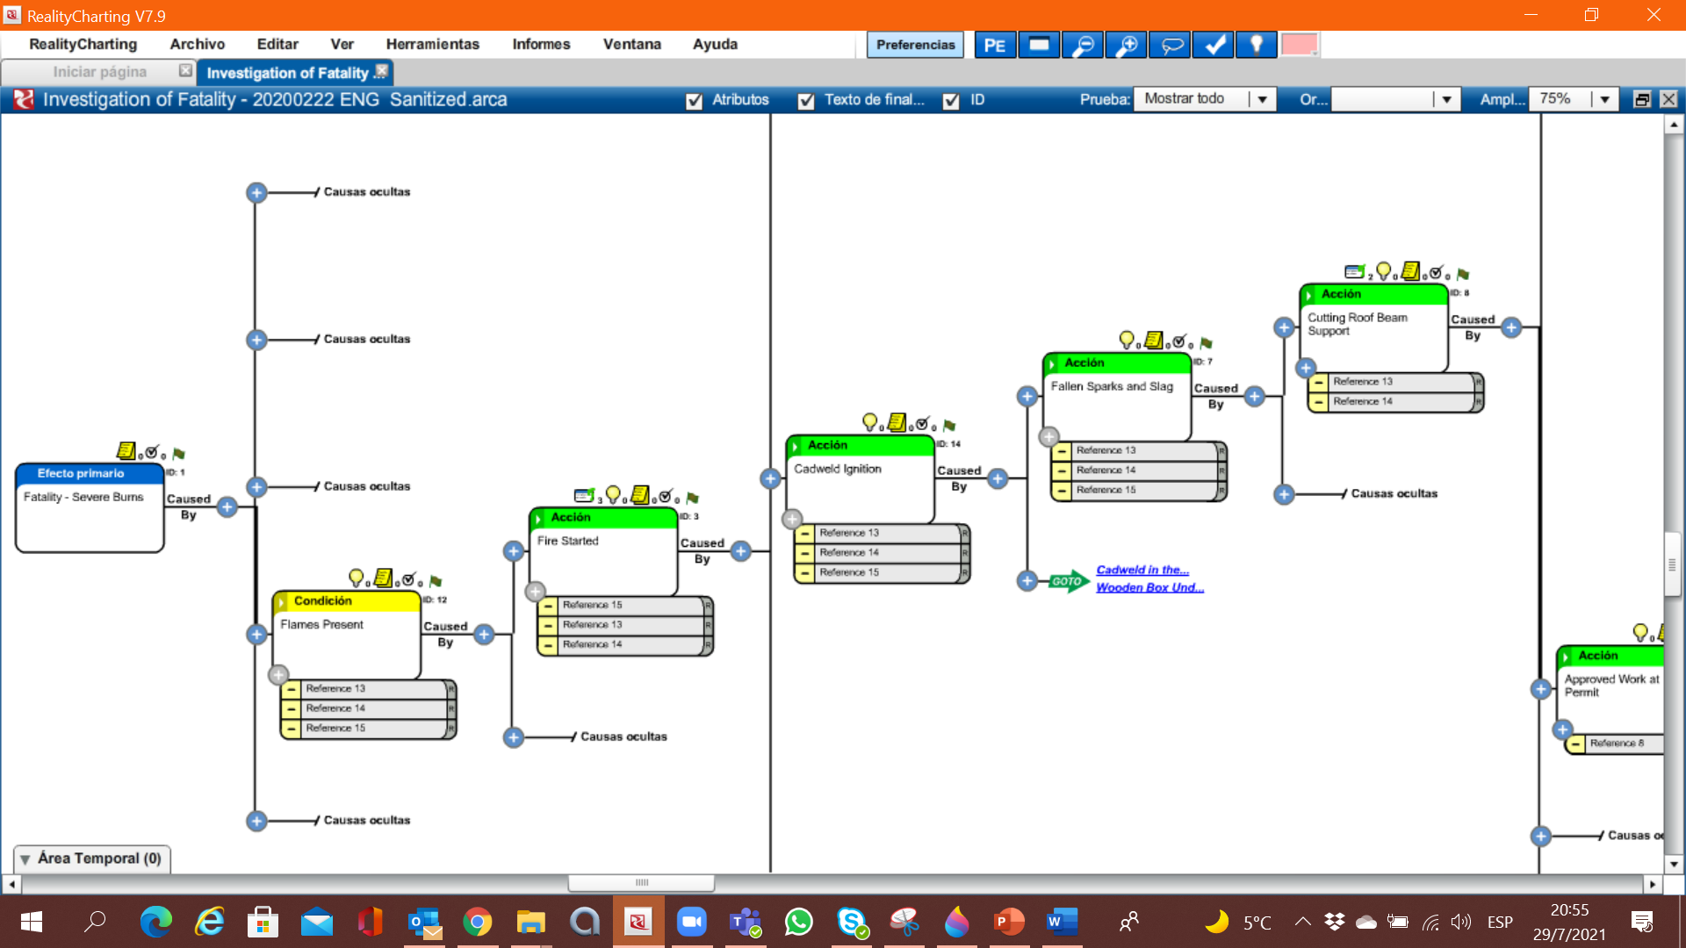

Slide 34
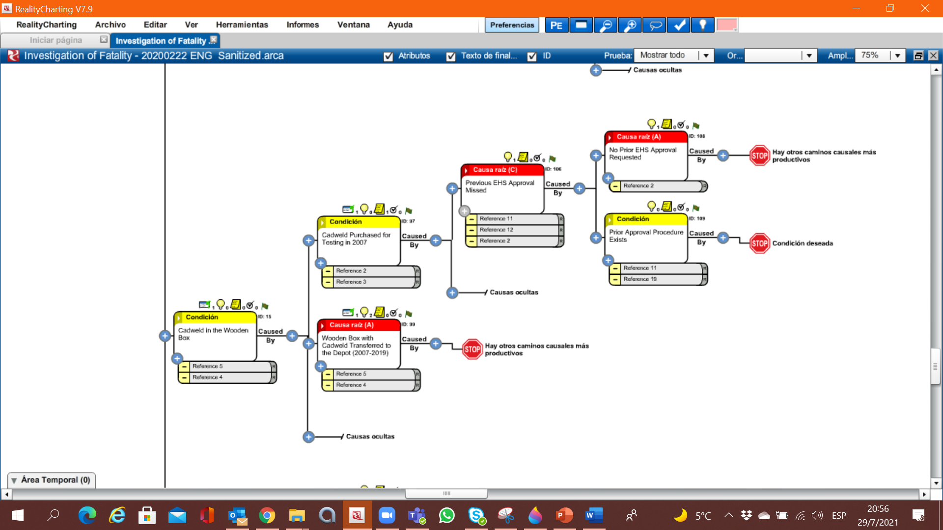

Slide 35
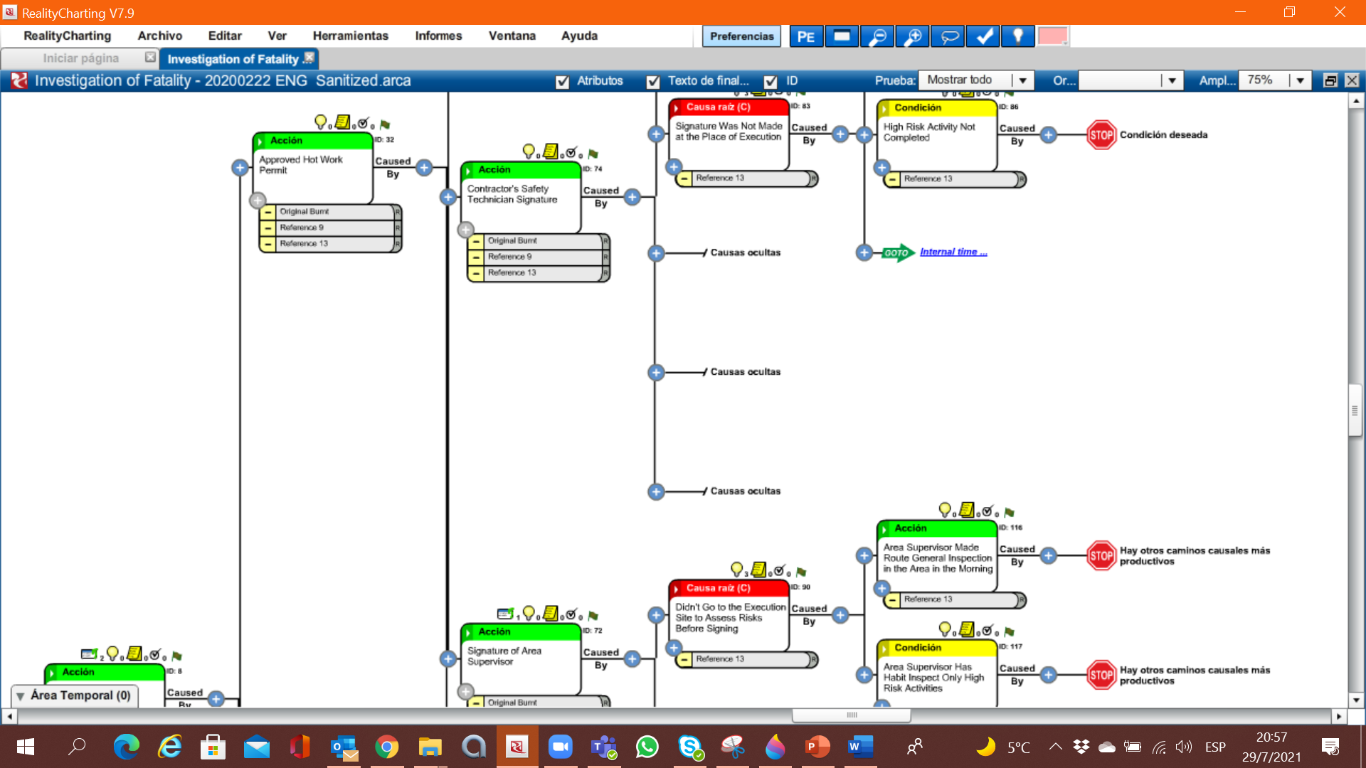

Slide 36
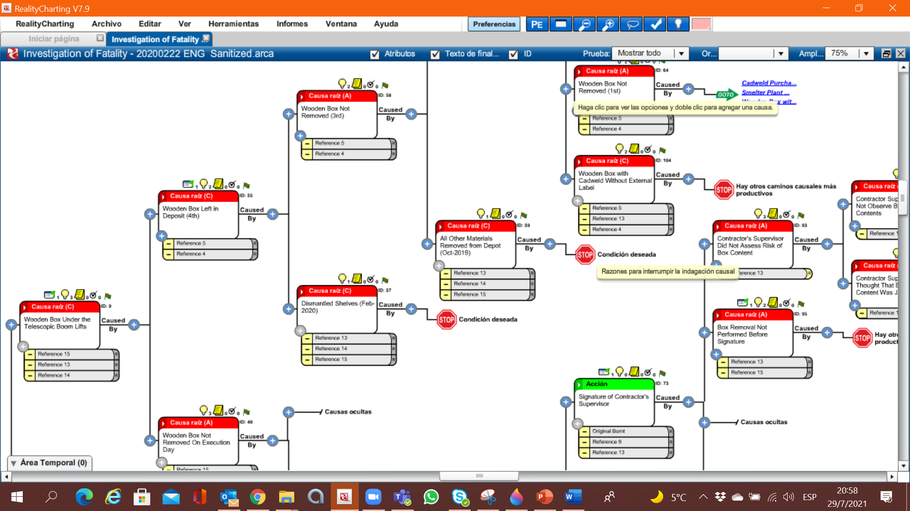

Slide 37
Reporte de Incidente – CONCLUSIONES PRINCIPALES
Consideramos que las lesiones con quemaduras graves e inhalación de humo, que provocaron la muerte del trabajador 7 horas después del accidente, fueron causadas por llamas por la ignición del material Cadweld (dos baldes de 30 kg) que se encontraba en la caja de madera debajo del Elevador de Pluma Telescópica, donde el trabajador estaba haciendo un corte con soplete de oxiacetileno en las vigas del techo del Depósito a demoler.
De la lista de causas raíz encontradas en el desarrollo del gráfico de Apollo Análisis Causa Raíz®, destacamos los siguientes factores:
Principales Factores Causales
Factores Humanos a Destacar
Factores Sistémicos a Destacar
Factores Dudosos o Desconocidos

Slide 38
Reporte de Incidente – PRINCIPALeS FACTORES CAUSALES
Falta de percepción del riesgo.
Error al asumir una condición de trabajo segura, sin comprobar los riesgos.
Falta de aplicación de controles durante la ejecución de trabajos.
Dar orden sin comprobar los resultados.
Procedimiento de autorización (liberación) de permisos obras de riesgo no cumplidas en su totalidad.
Falta de control efectivo de riesgos en el área de trabajo antes de firmar los permisos.
Procedimiento de trabajo en caliente no seguido en su totalidad.
Falta de eliminación o aislamiento de riesgos en el área de trabajo antes del inicio de la actividad.
Falta de limpieza del área de trabajo antes del inicio de la actividad. (Orden y Limpieza)

Slide 39
Reporte de Incidente – PRINCIPALS FACTORES CAUSALES
Programa STOP (parte de la formación básica del trabajador; Programa de formación para principiantes) no aplicado:
Falta de comunicación de riesgos, o condiciones no evaluadas en su totalidad, con EHS y liderazgo inmediato.
Falta de acción al pedir ayuda cuando no puede realizar una tarea o tiene dudas sobre su ejecución.
Error de gestión del contratista, al generar una trampa de presión de tiempo (interna).
No se siguió el procedimiento de compra de productos químicos:
No solicitar autorización de EHS para la compra del producto que se utilizará en las pruebas.
Falta de controles internos para hacer cumplir el procedimiento por parte del equipo de A&L (Adquisición y Logística).
No se siguió el procedimiento de fraccionamiento químico:
Falta de etiquetado externo en la caja de madera con el químico.
Procedimiento de trabajo en altura no seguido en su totalidad:
Falta de verificación de controles en el área antes de firmar el permiso.

Slide 40
Reporte de Incidente – FACTORES HUMANOS A DESTACAR
Integridad de los testigos en los testimonios denunciados, para responder a todas las preguntas hablando con la veracidad de los hechos sucedidos. (Factor positivo).
La falta de disciplina en el cumplimiento de las reglas de evaluación de riesgos y los procedimientos de permisos de trabajo. (Factor negativo).
A niveles de Supervisión y Técnicos de Seguridad.
A niveles de Personal Operativo o Técnicos que realizan trabajos.
La falta de disciplina en la aplicación de los controles operativos de las obras. (Factor negativo).
A niveles de Supervisión y Técnicos de Seguridad.
A niveles de Personal Operativo o Técnicos que realizan trabajos.

Slide 41
Reporte de Incidente – FACTORES sistémicos A DESTACAR
La vulnerabilidad de los procesos y procedimientos de autorización de obra, que no tienen capacidad para detectar, ni anticipadamente ni posteriormente, las fallas previamente señaladas en factores humanos. (Factor negativo).
Una cultura de banalización y burocratización de los controles, combinada con la falta de disciplina y el incumplimiento de las reglas, sumado a las vulnerabilidades del sistema, para permitir que ocurran las causas identificadas en el gráfico de causa-efecto. (Factor negativo).

Slide 42
Reporte de Incidente – FACTORES DESCONOCIDOS O DUDOSOS
En el Informe Forense, la ocurrencia de una “Descarga Eléctrica” fue identificada como una causa probable de muerte, con base en las lesiones observadas de lo que parecería ser la entrada y salida de una descarga eléctrica.
Se verificó el aislamiento de la canasta de los Elevadores de Pluma Telescópica y la Puesta a Tierra del Depósito; no se identificó tensión en la parte de la estructura del depósito. La única fuente de energía eléctrica es la batería de 12 VCC de las plataformas elevadoras telescópicas Genie.
Creemos que la velocidad de ignición y combustión del producto Cadweld, con la posible proyección de partículas metálicas, puede haber provocado lesiones similares a las de una descarga eléctrica.
Este punto se colocó como causa en el cuadro ARCA, seguido de un signo de interrogación, ya que aún está abierto en la Investigación Policial.

Slide 43
Reporte de Incidente – CAUSAS RAÍCES Y SOLUCIONES
Se completó el diagrama de causa-efecto para la investigación del accidente, identificando:
84 Causas diferentes:
43 Causas Acciones
41 Causas Condiciones
El análisis de las soluciones se inició cuestionando todas las causas del gráfico causa-efecto.
Se identificaron 21 Soluciones, dando lugar a 34 Causas Raíces en las que se aplican las referidas soluciones.
Estas soluciones se validan frente a los criterios de evaluación de la metodología ARCA y se define su implementación.
Se asignaron los encargados de la implementación y las fechas de finalización de las diferentes soluciones.

Slide 44
Reporte de Incidente – CAUSAS RAÍCES Y SOLUCIONES
Las 21 soluciones, tareas a realizar, se agruparon en tres grandes grupos:
Procedimientos
Capacitaciones
Evaluación de Personal.
De los procedimientos a mejorar, dos son considerados total o parcialmente como acciones de Ingeniería desde el punto de vista de la Jerarquía de Controles. Ellos son:
Asegurarse de que todos los productos químicos incluidos en el inventario tengan un procedimiento de manipulación y un lugar de almacenamiento seguro. Incluyendo la construcción de un lugar para el Almacenamiento de Combustibles Sólidos.
Crear un procedimiento de liberación de trabajos completamente electrónico. Uso de Tablet para asegurar el control de Geolocalización de los empleados que deben Liberar la Actividad. (PERMISO 4.0) Incluye función para capturar fotografías, como se indica en otras soluciones propuestas.
El resto de soluciones son de tipo Administrativo, con el objetivo de reducir las vulnerabilidades de los procesos actuales.

Slide 45
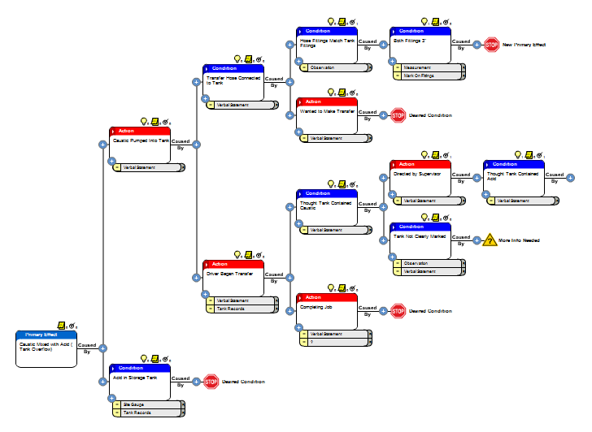
Generación de Soluciones

Slide 46
¿Cómo Trabajan las Soluciones?
Eliminan…
Cambian…
Controlan…
Las Causas!!
Jerarquía de Control!!!

Slide 47
Generación de Soluciones
SOLUCIÓN 1

Slide 48
Generación de Soluciones
SOLUCIÓN 2

Slide 49
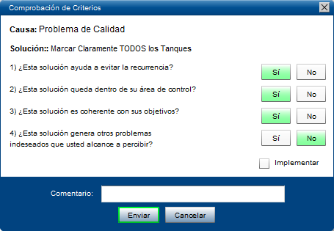
Aplicar Criterios de Solución

Slide 50
¿Cuál es el Valor del Análisis Causa Raíz?
Caso | Aplicación | # de RCA’s en Estudio | Promedio $$ Valor Retornado por RCA | $$ Costo de Análisis y Soluciones | Período de Repago
1 | Mejoras de Operaciones | 65 | USD 75.000/año | USD 1.500 | 1 Semana
2 | Mejoras de Mantenimiento | 30 | USD 17.000/año | USD 1.800 | 5 Semanas
3 | Defectos de Producto | 1 | USD 1.300: Millones | USD 40: Millones | 1.5 Semanas

Slide 51
Ejemplos de Criterios Límites
Incidente
Si
Registrable
OSHA?
Seguridad
No
Emisión o
Queja?
Ambiental
Si
No
>$30K Pérdida
Beneficios?
Pérdidas
Si
No
Armar Equipo RCA
> $10K Costo?
Costo
Realizar Análisis
Si
No
Servicio al
Cliente
Reclamo de
Cliente?
Implementar
Soluciones
Si
No
> 4 Veces
Por Año?
Frecuencia
Monitorear Resultados
& Medir
No
Si
Resultados
Aceptables?
No
Si
Compartir Resultados &
Continuar Monitoreo
No se Requiere RCA!

Slide 52
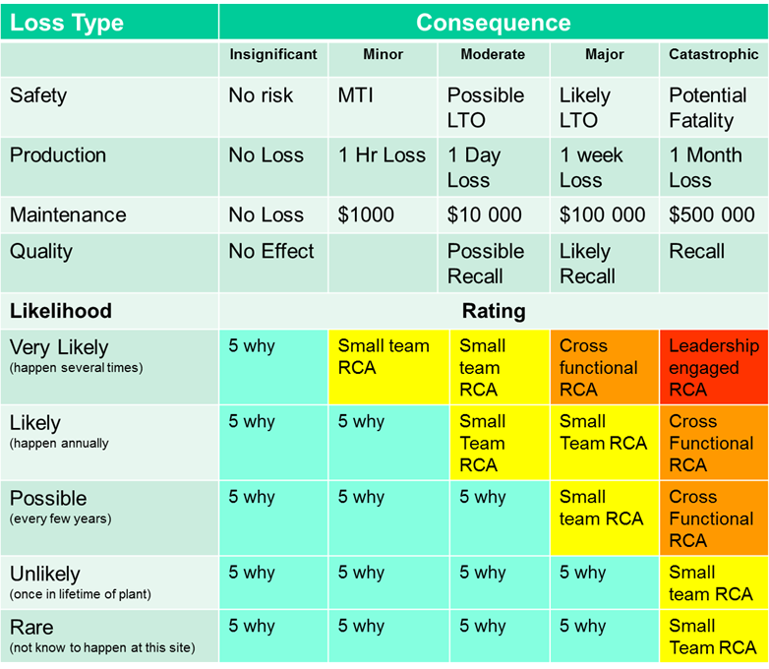
Matriz de Riesgo – ¿Qué Herramienta RCA Utilizar?

Slide 53
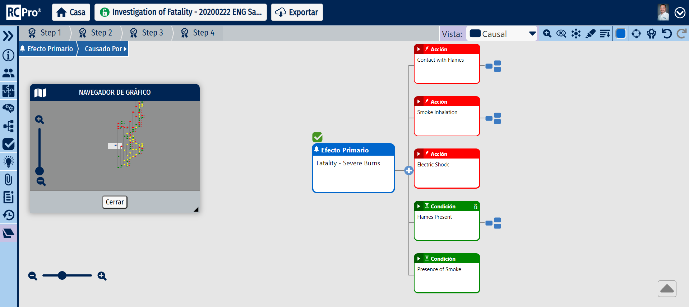
Gráficos de Causa y Efecto

Slide 54
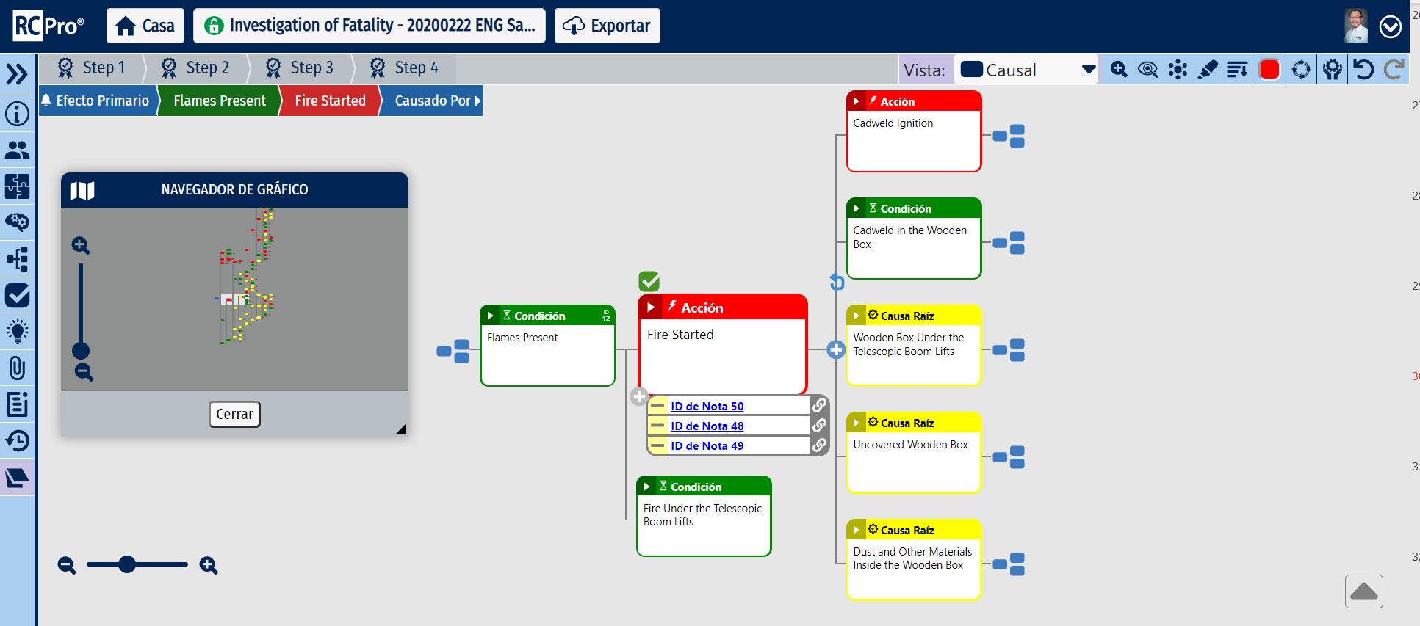
Gráficos de Causa y Efecto

Slide 55
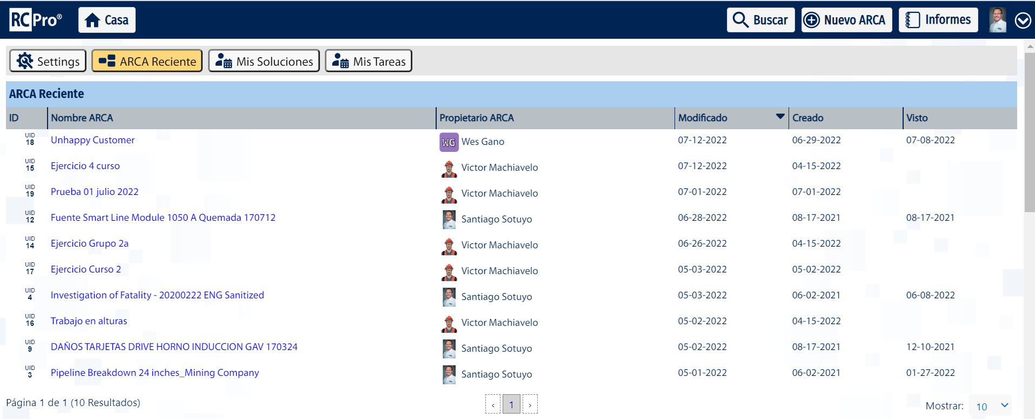
Gestión Avanzada y Minería de Datos

Slide 56
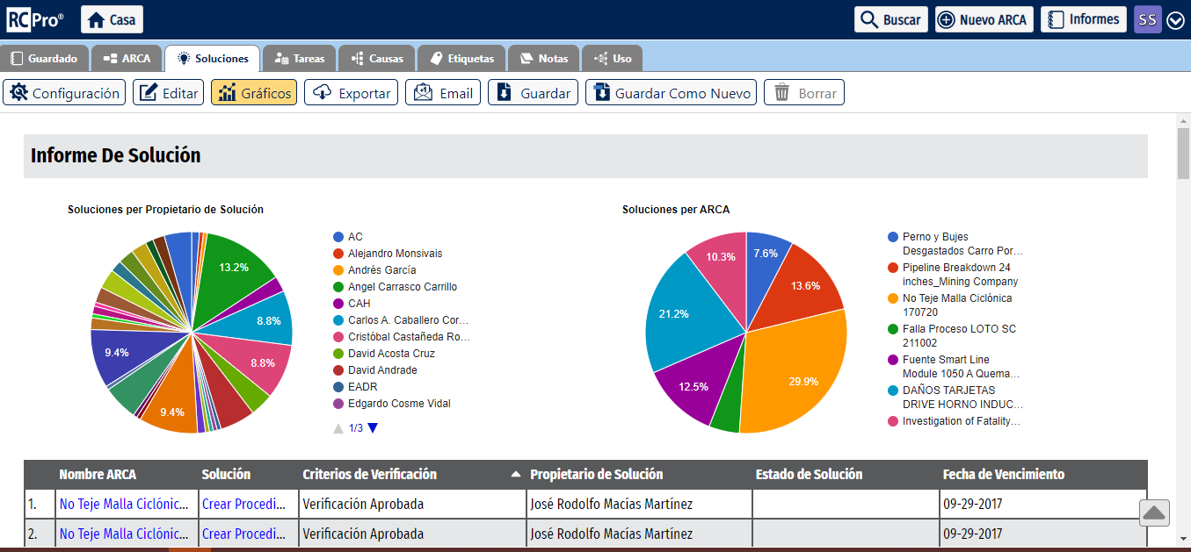
Gestión Avanzada y Minería de Datos

Slide 57
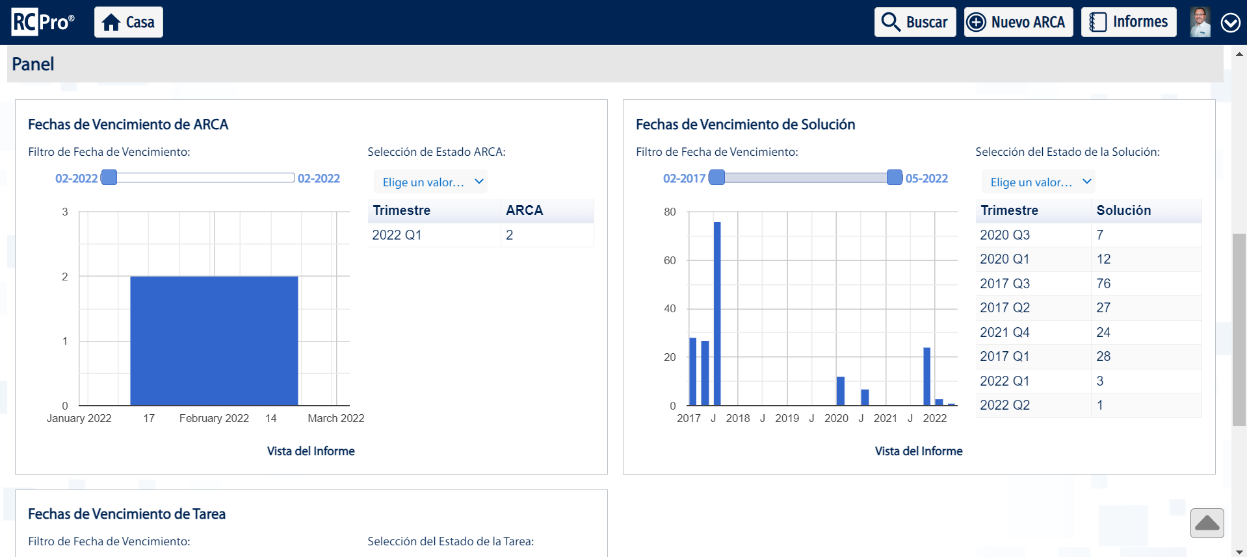
Gestión Avanzada y Minería de Datos

Slide 58
¡MUCHAS GRACIAS!
www.armsreliability.com
Ing. Ind. Santiago Sotuyo, CMRP, CRL, AMP-S
santiago.sotuyo@bakerhughes.com
Cel UY: +598 (98) 212102
Cel EC: +593 (98) 7746705

